Slide 1
Irregular Past Participles
hören
As you know, the past participles of some verbs do not follow a pattern. Listen to the following past participles. What is their infinitive version?
denken
1
nennen
2
3
tun
4
wissen
5
ziehen
6
bringen
Notes:
F+H Timing: 5 minutes Aim: to practise irregular past participles and their infinitives. Procedure:
1. Click on the audio buttons to hear a past participle. All participles in this exercise are in this week’s vocabulary, so students should already be familiar with their meanings.
2. Students listen to the participle and note the infinitive on the right it refers to.
3. Click to reveal answers.
Transcript: 1. getan
2. gebracht
3. gedacht
4. gezogen
5. gewusst
6. genannt

Slide 2
Irregular Past Participles
übersetzen
Wie heißt das auf Englisch?
getan
did
gezogen
pulled, moved
gebracht
brought
gewusst
knew
gedacht
thought
genannt
named
Notes:
Foundation
Timing: 5 minutes
Aim: to revise some of this week’s vocabulary.
. getan
2. gebracht
3. gedacht
4. gezogen
5. gewusst
6. genannt
Note: In mixed-tier classes this activity can be used as a handout for foundation students while higher students complete the vocab exercise on the previous slide.
Procedure:
Students translate the past participles into German.
Click to reveal answers.

Slide 3
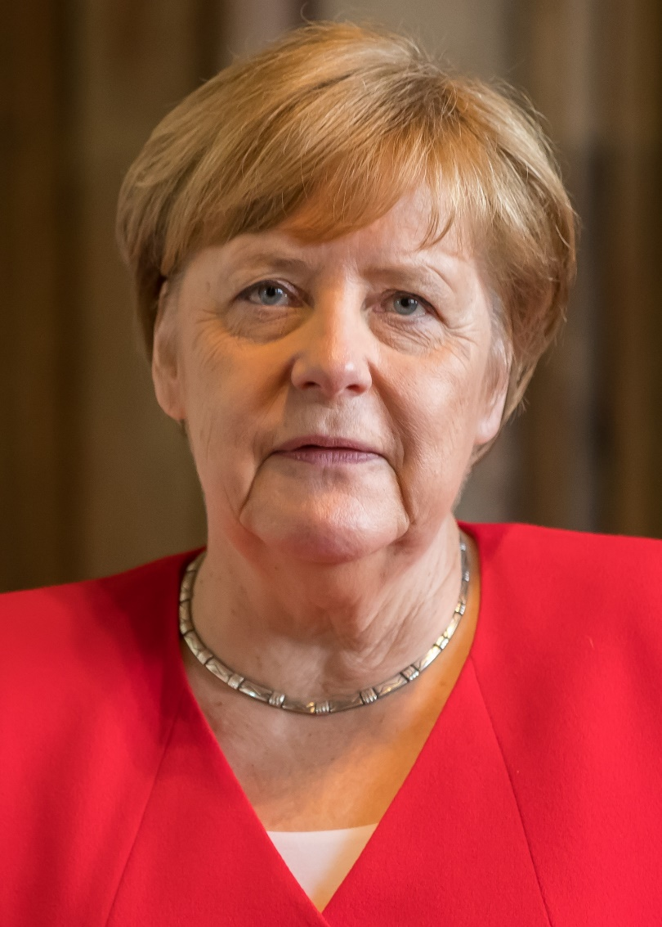
Syrer* in Deutschland
*Syrer – Syrians
Flüchtlinge – refugees
lesen/sprechen/hören
In den letzten Jahren haben viele Menschen Syrien verlassen. Damals war Angela Merkel Kanzlerin von Deutschland.
Sie wollte den Flüchtlingen* helfen, also hat sie 2015 sie nach Deutschland eingeladen. „Wir schaffen das!”, hat sie gesagt und gedacht. Und ihre Idee war gerecht! Viele Menschen haben Deutschland erreicht. Die Situation war nicht immer einfach, aber man hat es geschafft.
Notes:
F+H Timing: 8 minutes (2 slides) Aim: to practise listening to and speaking soft and hard [ch]. Procedure:
Students read the first paragraph of each slide to themselves for background knowledge.
Students work in pairs. Student B turns away from the board. Click to revel the yellow box. Student A reads the text to student B, paying particular attention to their pronunciation of the words in bold. Student B notes down any words they hear that contain [ch] and whether it is soft or hard. Student B then turns back to face the board to check their answers.
Click the gold text box to hear the text pronounced.
Click to reveal the following slide. Students repeat steps one and two, but swap roles for step two.
Angela Merkel: By © Raimond Spekking / CC BY-SA 4.0 (via Wikimedia Commons), CC BY-SA 4.0, https://commons.wikimedia.org/w/index.php?curid=96378820
Word frequency of unknown words (1 is the most frequent word in German): Syrer [4860] Flüchtling [410] Source: Jones, R.L. & Tschirner, E. (2019). A frequency dictionary of German: core vocabulary for learners. Routledge

Slide 4
Perfect tense translations
Remember! Use the German perfect tense for actions completed in the past.
Here, the time phrase prompts us to use the ‘have done’ translation.
English translates it in two ways:
I did (emphasises the completion of a past action)
I have done (emphasises the ongoing effect of a past action)
In den letzten Jahren haben viele Menschen Syrien verlassen.
In the last (few) years many people have left Syria.
The time phrase (in 2015) emphasises the completion and prompts us to use the ‘did’ (simple past).
2015 Angela Merkel hat sie nach Deutschland eingeladen.
In 2015 Angela Merkel invited them to Germany.
If there is no time phrase, use the translation that best fits the context.
Notes:
F+H Timing: 4 minutes
Aim: to quickly recap the two English translations of the German perfect tense. Procedure:
Students read the quick reminder.
Ask students to suggest translations for the two German sentences, chorally.
Click to reveal the answers and callouts explaining why each translation has been used.

Slide 5
Syrer in Deutschland
lesen
Lies die Sätze noch einmal. Ist es ‘did’ oder ‘have done’ auf Englisch?
Aber in Berlin hat sie immer in Sicherheit gelebt.
Jetzt hat sie gelernt, Berlin zu mögen.
2015 ist sie nach Berlin gereist.
Zuerst hat sie versucht, Berlin nicht zu mögen.
Vor dem Krieg hat sie in Homs gewohnt.
„Wir schaffen das!”, hat sie gesagt und gedacht.
Wie viele Syrer hat sie Gefahr, auch Angriffe, erlebt.
have done
did
Notes:
F+H Timing: 10 minutes
Aim: to practise the two English translations of the German perfect tense. Procedure:
Click to reveal the first sentence. Students chorally translate the sentence to English and then decide whether they have translated the sentence as ‘did’ or ‘have done’.
Click to reveal the answer.
Click to reveal the next sentence and repeat steps one and two.
Note: We begin with the sentences that have adverbial time phrases that strongly suggest the correct English tense. The final three sentences have no time indicator, and students need prompting to consider / refer back to the context for a ‘best fit’. Without a time phrase, either translation is usually possible:
1. Wie viele Syrer hat sie Gefahr, auch Angriffe, erlebt. (Like many Syrians, she (has) experienced danger, even/also attacks). The choice here depends on whether we choose to emphasise that this happened but is completely over (simple past) or whether it is still something that has an ongoing effect on her life (present perfect). 2. Aber in Berlin hat sie immer in Sicherheit gelebt. (But in Berlin she (has) always lived in safety). If this were the biography of someone who had either since died or moved to a different city now, then we would prefer the simple past here, but given that she is still living in Berlin now, we prefer the present perfect. 3. Wir schaffen das!, hat sie gesagt and gedacht. (Even without a time phrase here, the fact that it is an utterance – we’ll do this! – suggests that it was said once and thought once, so we prefer the simple past here. However, in a different context, and the addition of ‘immer’ it would be possible to translate it ‘’We’ll do this!” she has always said and thought.

Slide 6
Firas Alshater
lesen / schreiben
*Syrier – Syrian |Flüchtling – refugee | Gefängnis – prison
Firas Alshater ist Syrier. Lies seine Geschichte und schreib die richtigen Verben auf.
Firas Alshater lebt in Berlin, wo er Filme macht. Firas ist Syrier* und junge Deutsche lieben ihn. Firas macht Youtube-Comedy durch die Augen von einem politischen Flüchtling*.
In seiner Heimatstadt, Damaskus, hat Firas einige Jahre lang Theater studiert, dann hat er sein eigenes Filmunternehmen entwickelt. Firas hat gedacht: er kann seine politischen Meinungen durch Film aussprechen. Er hat zum Beispiel den Diktator Baschar al-Assad gefilmt. Firas hat gewusst, wie gefährlich das war. Die Folge? Firas musste einige Monate im Gefängnis* verbringen. Seine Familie hat oft seine Freiheit gekauft. Bis 2013. Dann hat ein Projekt ihn nach Deutschland gezogen.
1._______
2._______
3._______
4._______
5._____
6.______
7._______
8. ______
lieben
studieren
kaufen
denken
ziehen
machen
leben
wissen
Notes:
F+H Timing: 10 minutes
Aim: to practise vocabulary, irregular past participles, the perfect tense with haben, and to contrast the perfect tense with the present tense. Procedure:
Explain the task. Firas Alshater is a Syrian who has made a career out of his national identity in Germany.
Students must use the infinitives at the bottom of the slide to fill in the gaps in the text. They will need to conjugate the verbs either in the present tense or the perfect tense, depending on the presence of an auxiliary in the sentence. They will need to use their knowledge of vocabulary to decide where each verb should go.
Click to reveal the answers.
Note: The following slide is a continuation of this exercise and would make a good homework task.
Word frequency of unknown words (1 is the most frequent word in German): Flüchtling [410] Syrier [>5000] Gefängnis [2523] Source: Jones, R.L. & Tschirner, E. (2019). A frequency dictionary of German: core vocabulary for learners. Routledge

Slide 7
Kim Petras
Read the texts and write them in the perfect tense, changing the words in bold.
schreiben
Kennt ihr das Lied „I don’t want it at all”? Es ist von Kim Petras. Kim ist eine deutsche trans Sängerin, die in Los Angeles lebt. Was wissen wir über diese trans Frau?
Als junges Kind weiß Kim schon, dass sie kein Junge ist.
Kims Mutter hilft Kim, wenn Kim alt genug ist.
Viele Ärzte nennen Kim und die Mutter verrückt*.
In der Schule ist es nicht einfach für Kim.
Es gibt Jahre, die für Kim sogar sehr schlecht sind.
Kim zieht sich in die Welt der Popmusik zurück.
2005 bringt Stern-TV Kim in die Öffentlichkeit*.
Als trans Frau macht Kim Musik in Amerika, denn Deutschland findet ihre Musik ˵zu Pop”.
Von Nokia621 - Eigenes Werk, CC BY-SA 4.0,
*verrückt – mad
*die Öffentlichkeit – public
Notes:
Foundation
Timing: 12 minutes (4 slides)
Aim: to practise hatte, war, gab and irregular past participles in the perfect tense.
Note: if teaching a mixed ability class, this exercise can be completed as a handout while the board is used to teach higher grammar and exercises.
Procedure: 1. Students read the information on Kim Petras and Andreas Krieger.
2. They then write the text on the right in the perfect tense, changing the verbs in bold.
3. If doing this exercise on the board, click to reveal the two answer slides. Or if the board is being used for higher students, give students the answers as handouts.
Note:
Trans-Frau or trans Frau. Whilst using Trans- as a prefix is considered correct by Duden, some in the LGBTQ+ community are expressing a preference for the adjective form because it is independent of the central identity as a woman. Here a glossary on current LGBTQ+ language in Germany: https://tu-dresden.de/tu-dresden/organisation/ressourcen/dateien/Gleichstellungsbeauftragte/Unsere-Themen/geschlechtergerechte-sprache/Anlage-AG-Sprache-SKGDM-15-01.20?lang=de. We have therefore opted for trans Frau and trans Sängerin in this text, on the basis that both prefix and adjective will be readily understood by students, and because it will be of interest to students to have an example of language change.

Slide 8
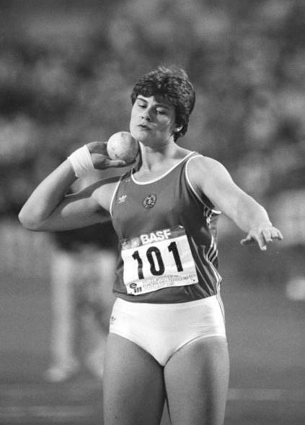
Andreas Krieger
*jährig – year-old
*das Geschlecht – gender
schreiben
In the GDR, you were soon “noticed” if you were good at athletics. There were training schools sponsored by the STASI, which prepared children for the Olympics and fed them “vitamins”. These “vitamins” were testosterone and girls who received these had 37 times more male hormones than an average woman. It was a classified plan, and 15,000 East German athletes were unknowingly doped.
Andreas Krieger ist 1965 in Ost-Berlin als Heidi Krieger zur Welt gekommen. Was wissen wir über diesen trans Mann?
Als 13-Jährige* ist Heidi Krieger sehr stark und gut im Sport.
In der DDR denkt man: Heidi ist noch besser, wenn sie noch stärker ist.
Heidi weiß nicht: ihre Trainer geben ihr Testosteron.
Aber dann sieht sie: ihr Körper ist kein Frauenkörper mehr.
Das tut weh. Krieger will ihr Geschlecht* selbst entscheiden.
Krieger hat viele Probleme als Frau.
Er fühlt sich wie ein Mann.
1997 hat Krieger eine Operation und man nennt ihn Andreas Krieger.
Von Bundesarchiv, Bild 183-1986-0826-036 / Thieme, Wolfgang / CC-BY-SA 3.0, CC BY-SA 3.0 de,
Notes:
[2/4]

Slide 9
Kim Petras – Antworten
*verrückt – mad
*die Öffentlichkeit – public
schreiben
Als junges Kind hat Kim schon gewusst, dass sie kein Junge war.
Kims Mutter hat Kim geholfen, als Kim alt genug war.
Viele Ärzte haben Kim und die Mutter verrückt* genannt.
In der Schule war es nicht einfach für Kim.
Es gab Jahre, die für Kim sogar sehr schlecht waren.
Kim hat sich in die Welt der Popmusik zurückgezogen.
2005 hat Stern-TV Kim in die Öffentlichkeit* gebracht.
Als trans Frau hat Kim Musik in Amerika gemacht, denn Deutschland hat ihre Musik ˵zu Pop” gefunden.
Kennt ihr das Lied „I don’t want it at all”? Es ist von Kim Petras. Kim ist eine deutsche trans Sängerin, die in Los Angeles lebt. Was wissen wir über diese trans Frau?
Von Nokia621 - Eigenes Werk, CC BY-SA 4.0,
Notes:
[3/4]

Slide 10
Andreas Krieger – Antworten
*jährig – year-old
*das Geschlecht – gender
schreiben
Andreas Krieger ist 1965 in Ost-Berlin als Heidi Krieger zur Welt gekommen. Was wissen wir über diesen transMann?
Als 13-Jährige* war Heidi Krieger sehr stark und gut im Sport.
In der DDR hat man gedacht: Heidi ist noch besser, wenn sie noch stärker ist.
Heidi hat nicht gewusst: ihre Trainer haben ihr Testosteron gegeben.
Aber dann hat sie gesehen: ihr Körper war kein Frauenkörper mehr.
Das hat weh getan. Krieger wollte ihr Geschlecht* selbst entscheiden.
Krieger hatte viele Probleme als Frau.
Er hat sich wie ein Mann gefühlt.
1997 hatte Krieger eine Operation und man hat ihn Andreas Krieger genannt.
We could also say ‘ihre Trainer gaben ihr Testosteron’, but in the perfect tense it is more common to use ‘es gab’ to mean ‘there was’ and ‘haben gegeben’ to mean ‘they gave’.
Von Bundesarchiv, Bild 183-1986-0826-036 / Thieme, Wolfgang / CC-BY-SA 3.0, CC BY-SA 3.0 de,
Notes:
[4/4]

Slide 11
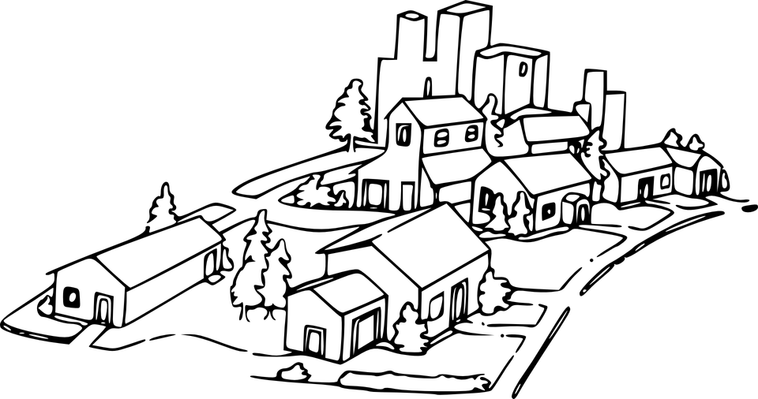
Namibia
Using the information you have just learned, and the pictures and text boxes below as prompts, write five sentences about colonialism in Namibia.
schreiben
Some useful words
die Kolonie – colony
kolonial – colonial
das Gold – gold
1884 - 1915
3
2
1
1
3
denken, nennen, tun, wissen, ziehen, haben, sein, bringen
Land, Afrika, Kanzler, Situation, Ort, Aktion
gerecht, Angriff, Sorge
denken, entscheiden, lassen, legen, ziehen, bringen, beginnen, gehen, kommen
Notes:
F+H
Timing: 10 minutes
Aim: to bring together this week’s main grammar (perfect/imperfect tenses) and vocabulary in a writing task.
Procedure:
1. Students write five sentences about colonialism in Namibia.
2. Foundation students should write their sentences in the perfect tense. Higher students should use the imperfect.
3. Students must use the minimum number of words from each box at the bottom of the slide. Foundation students look at the numbers in the yellow circles (i.e., 3 from box 1 and 2 from box 2) and Higher students look at the numbers in the grey circles (i.e., 1 from the 2nd gold box, 1 from the first grey box, and 3 from the 2nd grey box).
Word frequency of unknown words (1 is the most frequent word in German): Kolonie [>5000] kolonial [>5000] Gold [2413] Source: Jones, R.L. & Tschirner, E. (2019). A frequency dictionary of German: core vocabulary for learners. Routledge

